Slide 1
可配置化移动UI自动化分享
基于XML文件配置UI自动化用例集
Jc@2017.06.09

Slide 2
构想和展望
扩展及使用
背景介绍
框架原理

Slide 3
背景介绍
面临状况：
移动金融业务需求繁多，存在诸多可变性
项目排期紧张，人力资源匮乏
个体代码风格不一致
较强的可维护性需求
…等等
解决方案：
实现一套易扩展、易维护、代码复用性高、用例集可配置的移动UI自动化框架。

Slide 4
框架原理
先了解一下，这个框架能干哈？
通过XML文件配置UI自动化测试用例集，用户完成一条UI自动化用例不再需要编写代码
支持Android和iOS平台
支持测试截图和报告生成

Slide 5
test xmls/reports
表现层
Spring
uia executor
聚合层
execute engine
objects
应用层
utils
configs
appium
接口层
驱动
android
ios
others
selendroid
4.1+
uiautomator
uiautomation
基础架构层

Slide 6
UIA执行过程
html report
uia executor
executor listener
监听executor engine中以下注释方法：
@SuiteExecutor
@CaseExecutor
@StepExecutor
executor engine
设备信息
测试包信息
环境信息
获取appium driver
parsed suite objects
parsed case objects
parsed step objects
utils
&
components
运行配置文件
xml用例套件

Slide 7
configs
resources/applicationContext.xml
resources/db_config.properties
resources/device_config.properties
resources/log4j.properties
resources/run_config.properties
resources/report-*/*/*

Slide 8
resources/device_config.properties
##安卓设备udid和设备名称可以通过adb devices命令获得 android.device1={"platformName":"Android", "platformVersion":"4.3", "deviceName":"device", "udid":"192.168.57.101:5555"}
android.device2={"platformName":"Android", "platformVersion":"6.0.1", "deviceName":"device", "udid":"9b5535a8"} ##苹果设备udid可通过idevice_id -l命令获得，设备名称填写iOS Simulator或iPhone 6s等 ios.device1={"platformName":"iOS", "platformVersion":"9.3", "deviceName":"iPhone 6s", "udid":"2e2514de5df39bafb7eda8ee8c043772cc4bd2d1"}

Slide 9
resources/run_config.properties
#测试环境 test.env=online #测试安装包 package.name=package_place_holder.apk #测试包版本 package.version=3.5.9 #测试系统类型(iOS 或 Android两种) mobile.os.type=android #测试设备 mobile.device=android.device2 #测试用例集 cases.suite=ji_jin_search2.xml #是否重置app，true不重置，false重置 app.no.reset=true #运行case优先级, 0表示运行所有用例，1表示仅运行优先级为1的用例，依次类推 run.for.case.priority=0 #测试人员 test.executor=jiangcan159

Slide 10
utils
utils包含框架中的service类和component类。
service类:
CaseParserService.java
xml用例解析核心类，解析逻辑封装在该类中。
DriverGeneratorService.java
测试驱动生成器类，配置为单例模式。
LogginService.java
暂未实现。
ReportingService.java
报告生成核心类，在ExecutorListener.java切面编程中调用。
SnapshootService.java
截图服务类。

Slide 11
component类:
DeviceInfoAccessor.java
设备信息获取类，从device_config.properties中获取。
LocatorUtils.java
元素定位工具类，提供给AssertUtils.java类使用。
PackageInfoAccessor.java
测试包信息获取类，从run_config.properties中获取测试包信息。
PropertiesCenter.java
配置参数中心获取类，通过PropertiesFetcher.java获取run_config.properties中的所有信息后，保存在hashmap数据结构中。
PropertiesFetcher.java
全局配置参数获取类，获取run_config.properties中的所有信息。
AssertUtils.java
断言工具类，用于断言。

Slide 12
objects
objects包含case objects和page objects。
case objects 类名 | 说明
AfterTestCases | 后置执行测试用例集对象
AssertKey | 断言key对象
BaseSuiteElementObject | 基础测试集元素对象，BaseTestCases的基类，暂预留
BaseTestCases | BeforeTestCases、TestCases和AfterTestCases的基类
BeforeTestCases | 前置执行测试用例集对象
Case | 单条测试用例对象
Cases | 所有测试用例集对象，xml文档结构中对应于suite子节点
MethodParam | 方法参数对象
Step | 测试步骤对象
TestCases | 测试用例集对象
TestSuite | 测试用例套件对象,对应于xml文档根节点名

Slide 13
结合XML用例配置文件看一下
以下是用户登录用例xml配置
<?xml version=“1.0” encoding=“utf-8”?> <!DOCTYPE suite SYSTEM “lu-uia-suite.dtd” > <suite name=“UserLogin” description=“用户登录用例集”> <cases exec-before-test=“false” exec-after-test=“false”> <before-test-cases purpose=“测试前准备” preserve-order=“true”> <case id=“1” title=“滑动去除启动图” priority=“2”></case> </before-test-cases> <test-cases purpose=“测试用户登录” preserve-order=“true”> <case id=“1” title=“登录mobguang账户” priority=“1”> <step id=“1” src-page-name=“MainPage” method=“shortTapById” dest-page-name=“UserLoginPage” snapshoot=“true” step-desc=“点击我的，跳转至用户登录页面” expect-result=“正常进入用户登录页面”> <method-param name=“elemId” type=“element-id” value=“com.lufax.android:id/layout_bottombar4” /> <assert-key value=“com.lufax.android:id/btn_login” location-type=“id” compare-type=“equal” compare-value=“登录”/> </step> <step id=“2” src-page-name=“UserLoginPage” method=“sendKeysById” dest-page-name=“UserLoginPage” snapshoot=“true” step-desc=“输入用户名” expect-result=“正常输入用户名”> <method-param name=“elemId” type=“element-id” value=“com.lufax.android:id/et_loginname” /> <method-param name=“keyStr” type=“input-string” value=“chenjie002\n”/> <assert-key value=“com.lufax.android:id/et_loginname” location-type=“id” compare-type=“equal” compare-value=“mobguang”/> </step> <step id=“3” src-page-name=“UserLoginPage” method=“sendKeysById” dest-page-name=“UserLoginPage” snapshoot=“true” step-desc=“输入密码” expect-result=“正常输入登录密码”> <method-param name=“elemId” type=“element-id” value=“com.lufax.android:id/et_loginpswd” /> <method-param name=“keyStr” type=“input-string” value=“mima123\n”/> <assert-key value=“com.lufax.android:id/btn_login” location-type=“id” compare-type=“equal” compare-value=“登录”/> </step> <step id=“4” src-page-name=“UserLoginPage” method=“shortTapById” dest-page-name=“MyAccountPage” snapshoot=“true” step-desc=“点击登录” expect-result=“正常登录我的账户"> <method-param name="elemId" type="element-id" value="com.lufax.android:id/btn_login" /> <assert-key value="com.lufax.android:id/withdraw_tv" location-type="id" compare-type="equal" compare-value="取现"/> </step> </case> </test-cases> <after-test-cases purpose="测试后清理" preserve-order="true"> <case id="1" title="关闭appium driver" priority="2”></case> </after-test-cases> </cases> </suite>

Slide 14
page objects 类名 | 说明
CFHCHListPage | 财富汇彩虹三级列表页面对象
FinanceListPage | 投资理财大列表页对象
…… | 等等其他用户扩展的页面对象

Slide 15
怎么扩展一个新的page object？
假设我们扩展一个首页（MainPage）的页面对象，
我们只需要继承BaseMobilePage，定义和设置两个属性的值，
实现Getter/Setter方法即可。
package com.mobile.ui.auto.pageobj; import io.appium.java_client.AppiumDriver; /** * Created by Jc on 16/9/25. */ public class MainPage extends BaseMobilePage { private String pageName = "首页"; private String pageDescription = "非首次启动-首页"; public String getPageName() { return pageName; } public void setPageName(String pageName) { this.pageName = pageName; } public String getPageDescription() { return pageDescription; } public void setPageDescription(String pageDescription) { this.pageDescription = pageDescription; } public MainPage initOprDriver(AppiumDriver driver){ super.bindToDriver(driver); return this; } }

Slide 16
execute engine
ExecutorEngine.java
用例执行逻辑控制核心类。
先看一下初始化方法：
/*
所有case执行过程中只能有一个AppiumDriver实例 */ @PostConstruct public void init() throws IOException { oprDriver = driverGeneratorService.setLuCapabilities().getAppiumDriver(); oprDriver.manage().timeouts().implicitlyWait(10, TimeUnit.SECONDS); osType = propertiesCenter.getRunConfigs().get("mobile.os.type"); testSuite = caseParserService.suiteParse(); }

Slide 17
再看一下几个主要方法：
/*
用例执行入口函数 */ public void execute();
/*
执行基础测试用例集BeforeTestCases、BaseTestCases和AfterTestCases的函数 */
@SuiteExecutor(description = "suite") public void executeBaseTestCases(BaseTestCases baseTestCases);
/*
执行用例函数 */ @CaseExecutor(description = "case") public Boolean executeCase(Case aCase, boolean isPreserveOrder)
/*
执行用例步骤函数 */
@StepExecutor(description = "step") public Step executeStep(Case aCase, Step step);

Slide 18
注意到方法上有以下三个注释：
@CaseExecutor
@StepExecutor
@SuiteExecutor
那么它们分别起什么作用？
用于在ExecutorListener.java中设置切入点，设置@Around和@After通知进行测试报告的集成和html文件生成。

Slide 19
uia executor
UIAExecutor.java
用例执行器类，很简单，只有一个执行入口。
public class UIAExecutor {
public static ApplicationContext ctx = new ClassPathXmlApplicationContext("applicationContext.xml"); public static void main(String[] args) throws IOException, InterruptedException, IllegalAccessException,
ClassNotFoundException, InstantiationException, NoSuchMethodException,
NotFoundException, InvocationTargetException {
ExecutorEngine caseExecutor = ((ExecutorEngine) ctx.getBean(“executorEngine”)); caseExecutor.execute(); }
}

Slide 20
test xmls/reports
Test XML用例配置文件前面已经看到了，
这里看一下用例测试报告。

Slide 21
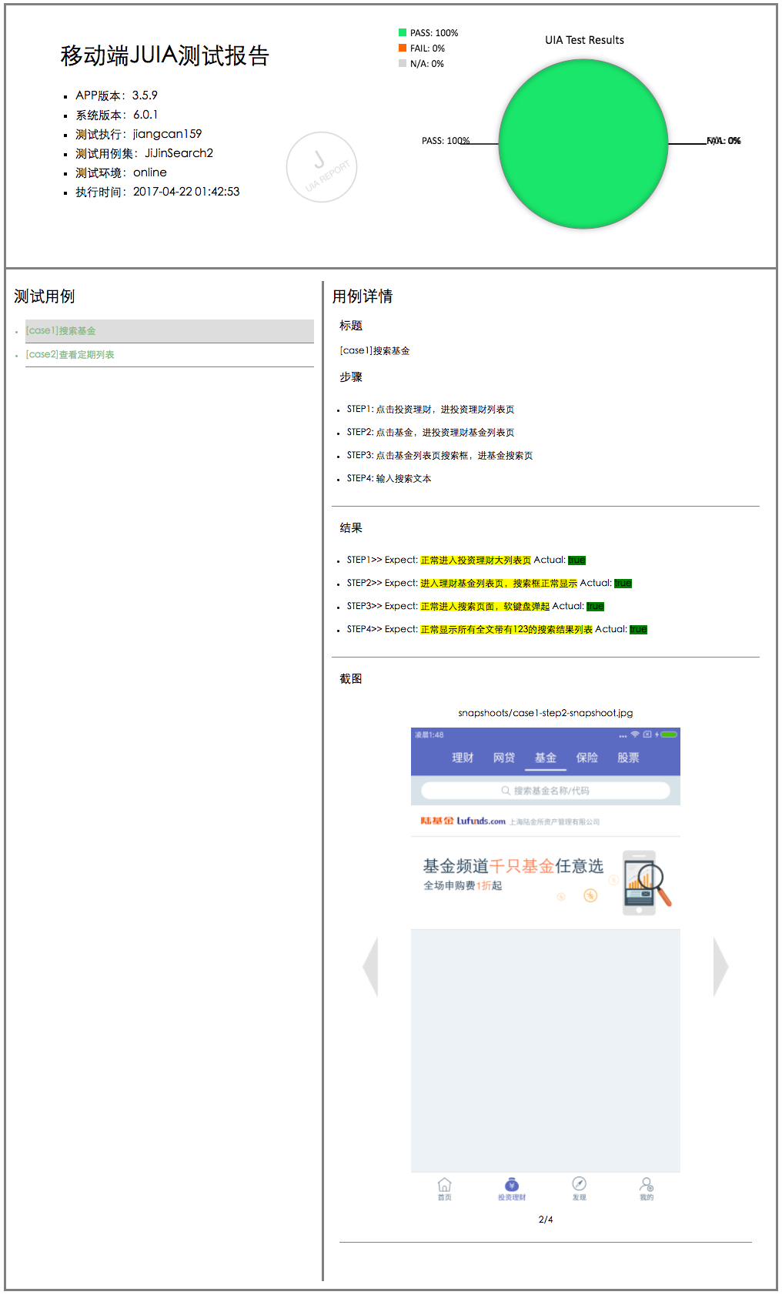

Slide 22
扩展及使用
扩展需要操作的page object
定位元素，配置xml测试用例文件
修改运行配置文件run_config.properties
执行UIAExecutor.main()方法

Slide 23
构想和展望
开发用例前端管理页面，通过可视化页面进行UI自动化用例配置
实现多线程，同时在多端运行，并生成多份测试报告
推进开发对可变性较低的页面元素加element id
native同事配合开发debug工具新功能，实现用户在debug模式下点击元素时显示对应的
元素id和xpath，自动化用例设计者可不用再启动appium server去定位元素
实现多个测试套件xml文件之间的嵌套整合
失败重试规则的设定和补充

Slide 24
结语
优点 | 缺点
UI自动化门槛降低 | 一般情况不需要接触代码对测试人员的代码能力提升产生了一定的阻碍，增加了框架维护人员的备援难度
代码复用性高
。测试用例易配置、易扩展
框架代码维护成本低
提升自动化覆盖效率
保证框架代码风格的一致性
 | 框架积累单薄

Slide 25
谢谢参与！

